Slide 1



LTVC
Ôn εữ hΞ
ȓ, Ȓ (kΗểu 2)

Slide 2



Biết nhận diện và phân loại một số nhóm danh từ theo đặc điểm về nghĩa.

Slide 3



Slide 4


Slide 5

Nêu 5 danh từ mà em nghe được trong bài hát Vườn cây của ba.

Slide 6









1. Tìm danh từ chỉ thời gian, con vật, cây cối trong đoạn văn dưới đây:
Tổ vành khuyên nhỏ xinh nằm lọt thỏm giữa hai chiếc lá bưởi. Mẹ vành khuyên cẩn thận khâu hai chiếc lá lại rồi tha cỏ khô về đan tổ bên trong. Đêm đêm, mùi cỏ, mùi lá bưởi thơm cả vào những giấc mơ. Mấy anh em vành khuyên nằm gối đầu lên nhau, mơ một ngày khôn lớn sải cánh bay ra trời rộng.
(Theo Trần Đức Tiến)

Slide 7

đêm đêm
ngày
vành khuyên
Lá
bưởi
cỏ

Slide 8


Tìm tiếp các danh từ chỉ thời gian, con vật, cây cối

Slide 9

Danh từ chỉ thời gian | Danh từ chỉ con vật | Danh từ chỉ cây cối
thằn lằn, tắc kè, cá, chim, hổ, báo, mèo, gà, vịt, lợn, khủng long, gấu trúc, chuột túi,...
xà cừ, long não, thông, tùng, bách, xoan, đào, hồng, mai, hoa, gốc, rễ, cành, nhuỵ....
năm, tháng, tuần, ngày, buổi, giờ, phút, giây, sáng, chiều, tối....

Slide 10
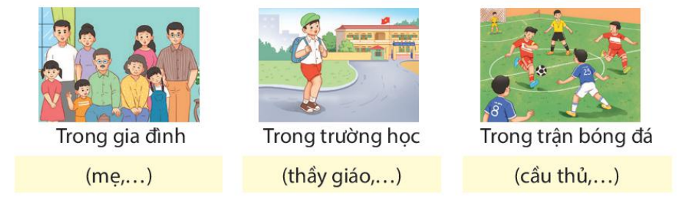
2. Tìm tiếp các danh từ chỉ người cho mỗi nhóm.

Slide 11




Mỗi bạn tìm từ và viết vào vở hoặc giấy nháp
Nêu và thống nhất ý kiến trong nhóm.
Chia sẻ kết quả trước lớp.

Slide 12


Slide 13






Trong gia đình
Trong trường học
bố
mẹ
ông
học sinh
cô giáo
bà
anh
chị
hiệu trưởng
bạn bè
chú
bác
cô
bảo vệ
……
dì
…

Slide 14

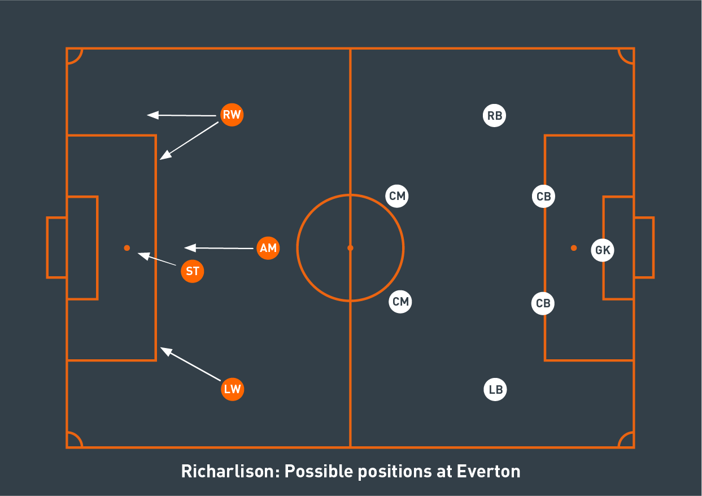

Trong trận bóng đá
Cầu thủ
Thủ môn
Tiền đạo
Tiền vệ
Hậu vệ
Trung vệ
Huấn luyện
viên
Trọng tài
Notes:
GV hỏi thêm về vị trí, vai trò của tiền vệ, hậu vệ, tiền đạo,...
Giới thiệu cho HS biết thêm về vị trí của các cầu thủ trong sân cỏ.

Slide 15

3. Danh từ chỉ hiện tượng tự nhiên nào có thể thay cho mỗi bông hoa dưới đây?
Buổi sáng, mặt trời tỏa nắng gay gắt, chói chang. Bỗng từ đâu mây đen kéo tới, che kín bầu trời. Gió cuồn cuộn thổi. Chớp lóe lên từng hồi sáng rực. Sấm nổ đì đùng. Rồi mưa ầm ầm trút xuống. Không gian đẫm nước.
Notes:
Tìm các câu thành ngữ tục ngữ có chứa các danh từ chỉ hiện tượng thiên nhiện?
VD: Chuồn chuồn bay thấp thì mưa..
Nắng thám 8 rám trái bưởi
Mống đông vồng tây chẳng mưa dây cũng bão giật

Slide 16


4. Đặt 3 câu có chứa danh từ:
a. Chỉ một buổi trong ngày.
b. Chỉ một ngày trong tuần.
c. Chỉ một mùa trong năm.

Slide 17

a. Chỉ một buổi trong ngày.
Buổi sáng, đàn chim hót líu lo trên cành cây.
Buổi trưa, em ăn cơm cùng gia đình.
Vào buổi tối, em dành một tiếng để học bài.

Slide 18
b. Chỉ một ngày trong tuần.
Chủ nhật, em được bố mẹ cho đi chơi công viên.
Lớp em có bài kiểm tra Toán vào thứ Hai tuần sau..
Thứ bảy, em cùng các bạn đi đá bóng.

Slide 19
c. Chỉ một mùa trong năm.
Mùa xuân là mùa của sinh sôi nảy nở, của hoa thơm trái ngọt.
Một năm có bốn mùa, thì em yêu thích nhất chính là mùa hè.
Vào mùa thu, bầu trời trong xanh.

Slide 20
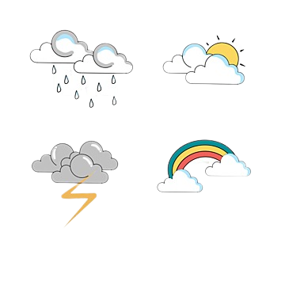

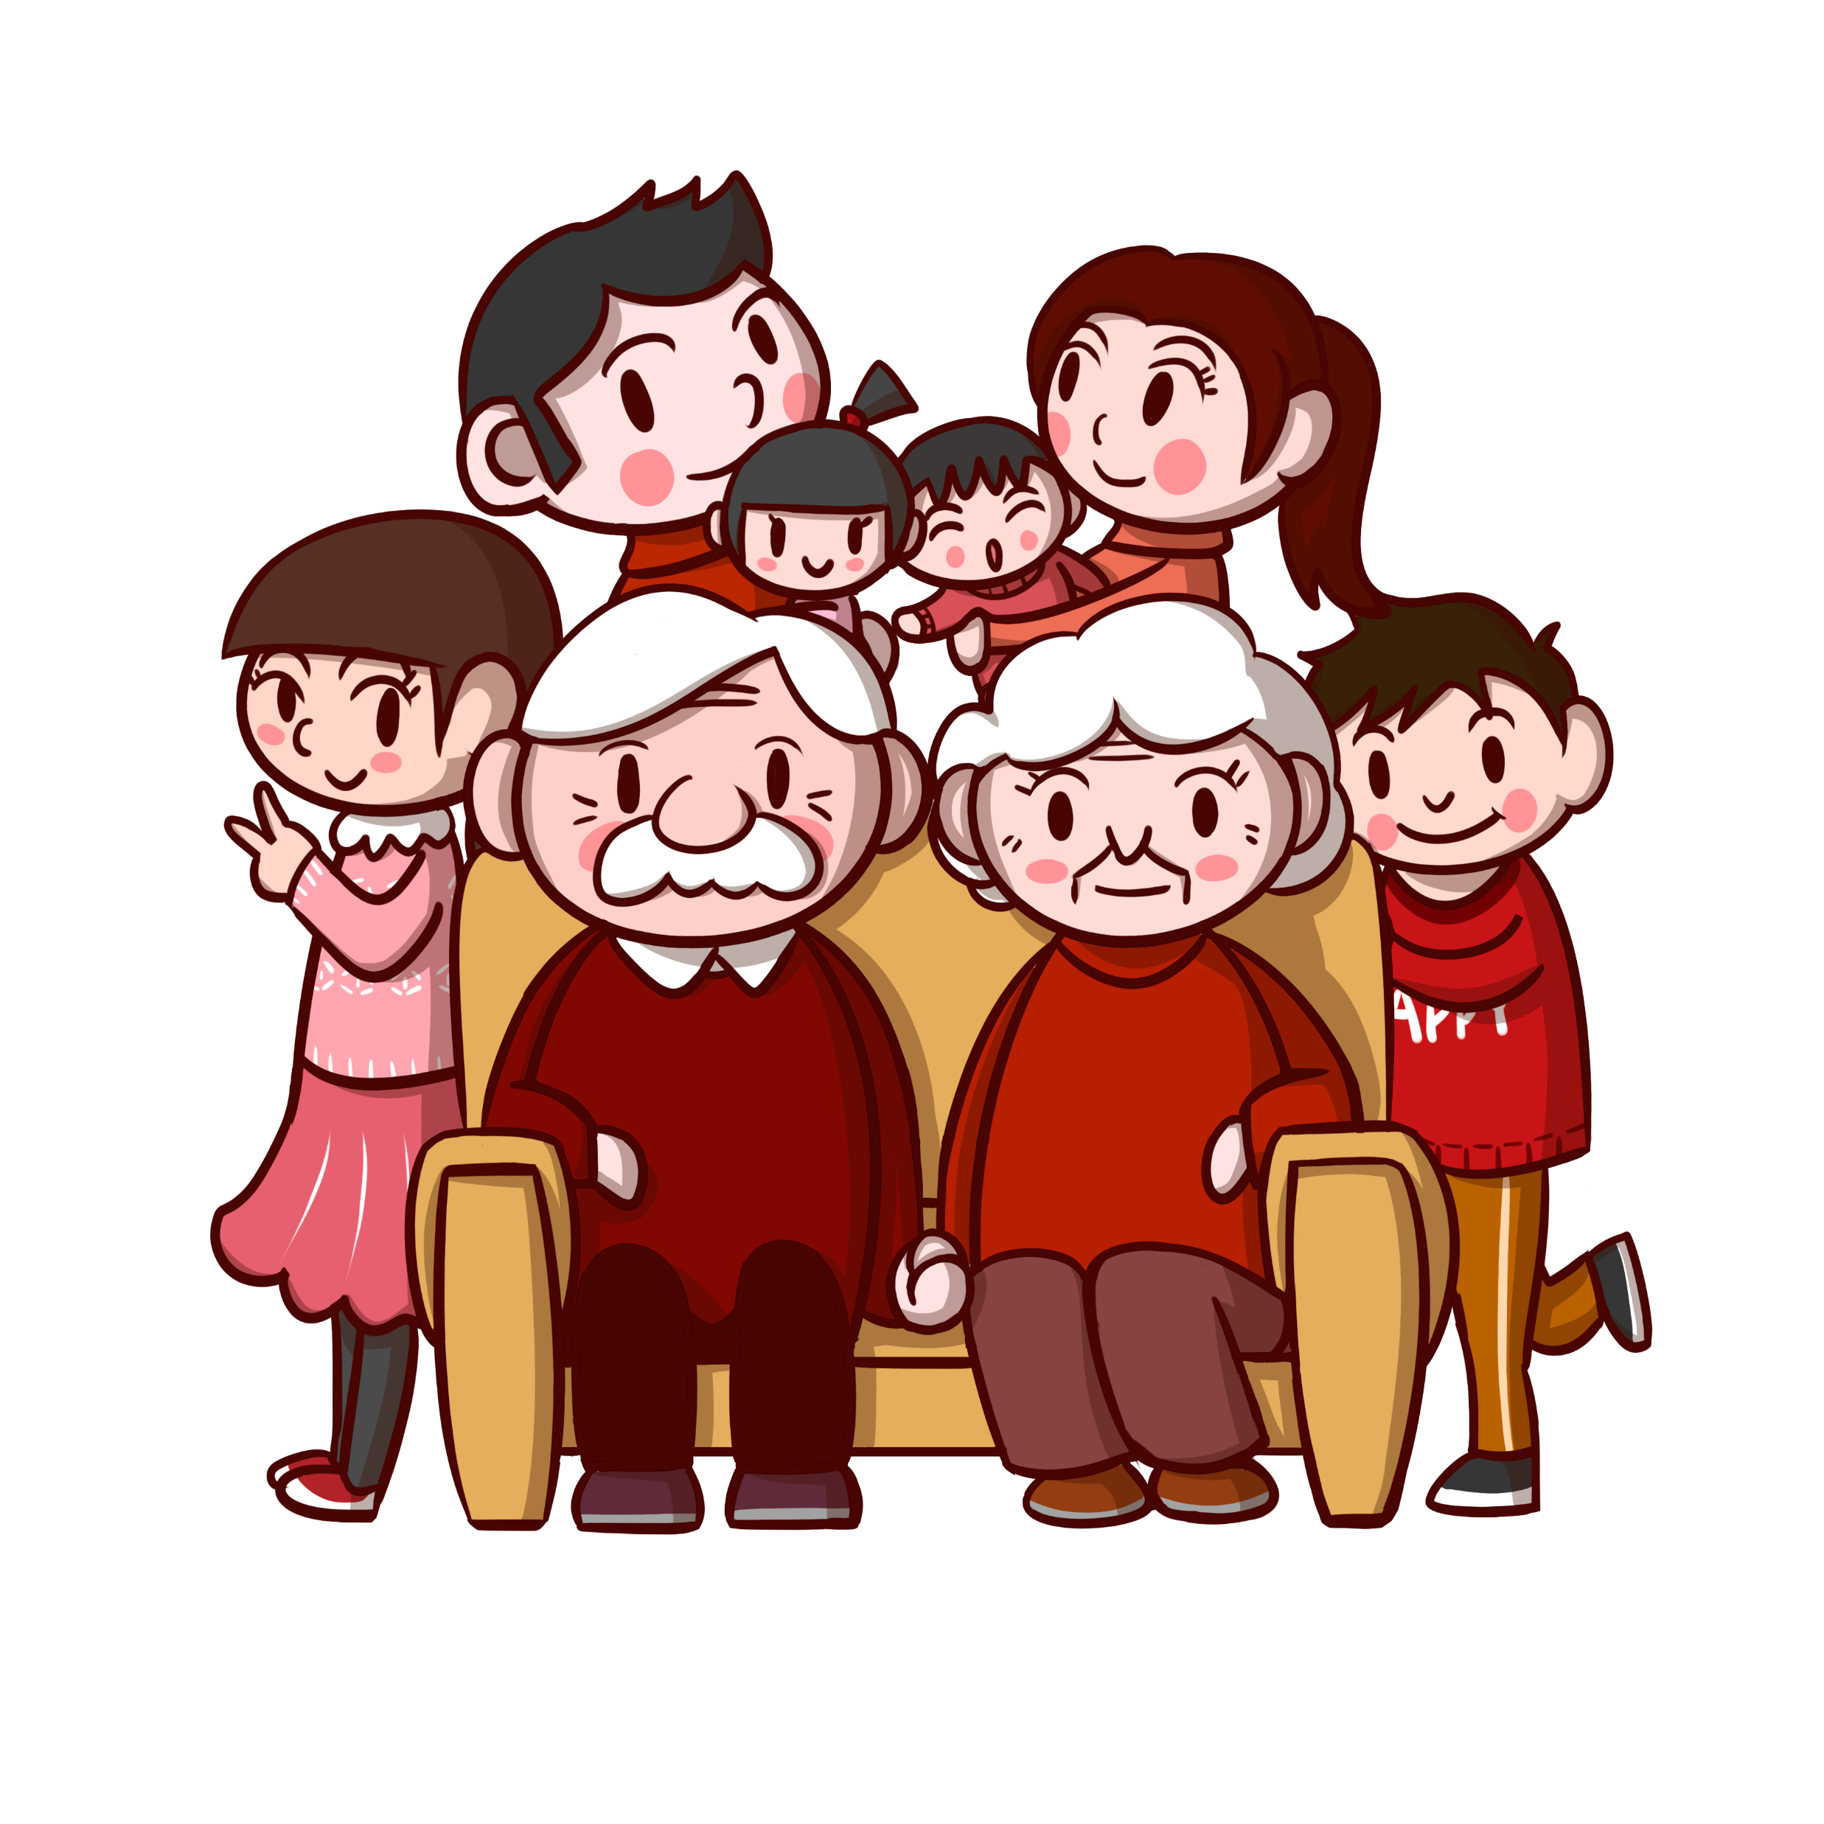






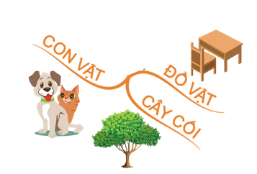
Nắng, mưa, gió, bão…
Từ chỉ hiện tượng
Từ chỉ người
Từ chỉ thời gian
Danh từ
Ông bà, bố mẹ, anh chị, cô giáo…
Sáng, chiều, tối, hôm nay, ngày mai...
Từ chỉ vật

Slide 21

Là những hành động, sự việc do con người tạo ra.
Là những hành động, sự việc do con người tạo ra.
Danh từ chỉ khái niệm
Danh từ chỉ hiện tượng xã hội
Danh từ chỉ đơn vị
Là danh từ dùng để mô tả các khái niệm trừu tượng. Những khái niệm này chỉ tồn tại trong ý thức và nhận thức của con người, không thể cụ thể hóa hay vật chất hoa được.
Đơn vị tự nhiên: tờ, quyển,
Đơn vị đo lường: yến, tạ
Đơn vị tập thể: bộ, đàn, bó, cặp,...
Đơn vị hành chính: xóm, thôn, xã...
Đơn vị thời gian: giây, phút,...
Là những hành động, sự việc do con người tạo ra: chiến tranh, sự giàu sang, nội chiến, áp bức, nghèo đói...
Niềm vui, thói quen, tính nết, tình bạn, niềm vui, nỗi buồn.
Notes:
GV giới thiệu thêm cho hs

Slide 22


- Làm phiếu Tự luyện ngày thứ 2
- Đọc 1 câu chuyện nói về các con vật.

Slide 23
Danh từ chỉ khái niệm | Danh từ chỉ hiện tượng xa hội | Danh từ chỉ cây cối
thằn lằn, tắc kè, cá, chim, hổ, báo, mèo, gà, vịt, lợn, khủng long, gấu trúc, chuột túi,...
xà cừ, long não, thông, tùng, bách, xoan, đào, hồng, mai, hoa, gốc, rễ, cành, nhuỵ....
năm, tháng, tuần, ngày, buổi, giờ, phút, giây, sáng, chiều, tối....

Slide 24



